Slide 1
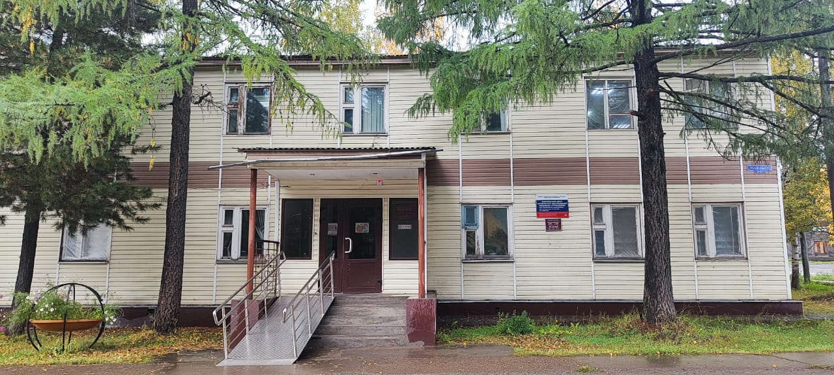
Отчет о проделанной работе краевого государственного бюджетного учреждения социального обслуживания «Комплексный центр социального обслуживания населения «Туруханский» за 2024 год

Slide 2
Основная деятельность КЦСОН «Туруханский»
Деятельность
Социальная поддержка пенсионеров и инвалидов
Решение общих вопросов социальной поддержки населения
Социальная поддержка семей и детей
Социальная поддержка граждан находящихся в социально опасном положении

Slide 3
о выполнении государственного задания на оказание государственных услуг (выполнение работ)
Всего численность получателей услуг за год составила 2065 человек.
Доход от платных услуг 284 940 рублей

Slide 4
В 2024 году оказано 52 016 услуг

Slide 5
Отделения Учреждения
Отделение срочного социального обслуживания
Отделение социального обслуживания на дому
Отделение социальной помощи семьям и детям
Социально-реабилитационное отделение для граждан пожилого возраста, инвалидов и детей с ОВ

Slide 6
О ПРОДЕЛАНОЙ РАБОТЕ ОТДЕЛЕНИЯ СРОЧНОГО СОЦИАЛЬНОГО ОБСЛУЖИВАНИЯ
Предоставление срочных социальных услуг осуществляется в целях оказания неотложной помощи гражданину для улучшения условий его жизнедеятельности и(или) расширения его возможностей самостоятельно обеспечивать свои основные жизненные потребности в сроки, обусловленные нуждаемостью получателя срочных социальных услуг, без составления индивидуальной программы предоставления социальных услуг и без заключения договора о предоставлении социальных услуг.
В отделении работает 9 специалистов по социальной работе.
Социальным обслуживанием охвачено 6 поселений Туруханского района.

Slide 7
ДЕЯТЕЛЬНОСТЬ ОТДЕЛЕНИЯ СРОЧНОГО СОЦИАЛЬНОГО ОБСЛУЖИВАНИЯ
Технологии работы
Оказание помощи
Прокат ТСР
«Мобильная бригада»
Определение одиноко проживающих в дома-интернаты
Натуральную помощь получил 1201 получатель социальных услуг
подписаны 10 договоров проката технических средств реабилитации, из них в пункте выдачи с.Туруханск 4 договоров и г.Игарка 6 договоров
осуществлено 125 выездов, из них: 86 выездов согласно утвержденных графиков и 39 экстренных выезд по обращениям граждан.
пенсионер с г.Игарка Павлова Надежда Ефимовна, помещена в пансионат для граждан пожилого возраста КЕДР г.Канск Красноярского края;
инвалида 2 группы с г.Игарка и признанной судом недееспособной Лоханова Оксана Михайловна, 04.04.1975 г.р. помещена КГБУЗ Красноярский краевой психоневрологический диспансер № 1 в филиал № 5»
ожидает путевку на помещение в пансионат пенсионер с г.Игарка Уразаев Рим Николаевич.
Работа с семьями СВО
214 участников СВО по Туруханскому району,
459 членов семьи

Slide 8
ДЕЯТЕЛЬНОСТЬ ОТДЕЛЕНИЯ СРОЧНОГО СОЦИАЛЬНОГО ОБСЛУЖИВАНИЯ

Slide 9
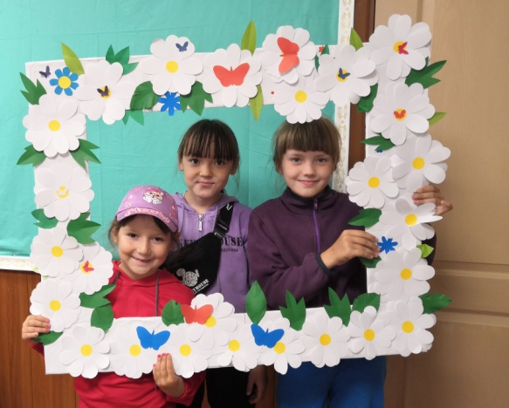
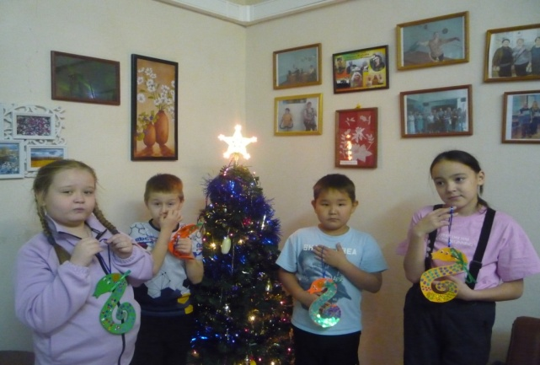
О проведенной работе отделением социальной помощи семье и детям
Отделение предназначено для оказания социальной помощи несовершеннолетним и их родителям (законным представителям), их социальной реабилитации и адаптации, с учётом их индивидуальной нуждаемости через реализацию комплекса мероприятий по предоставлению социальных услуг.
Основной задачей отделение является профилактика семейного неблагополучия, безнадзорности и беспризорности несовершеннолетних, выявления и устранения причин и условий, способствующих этому, установления гармоничных внутрисемейных отношений, укрепления института семьи.
В отделении социальной помощи семье и детям на 01.01.2025 год состоят на учете:
- дети-инвалиды – 38 человек;
- семей, находящихся в СОП – 21, в них 41 ребенок;
- семьи, находящиеся на профилактическим учете – 3, в них 7детей;
- несовершеннолетние, находящиеся в СОП – 11;
- несовершеннолетние находящиеся на профилактическом учете - 2;
- многодетные семьи – 2, в них 6 детей;
- семьи, участника СВО – 3, в них 5 детей;
- семьи, родитель-инвалид – 2, в них 5 детей;
- иные 5.

Slide 10
ДЕЯТЕЛЬНОСТЬ ОТДЕЛЕНИЯ СОЦИАЛЬНОЙ ПОМОЩИ СЕМЬЕ И ДЕТЯМ
За отчетный период услуги получили 533 человека, из них 354 несовершеннолетних,
147 женщин,
32 мужчины.
Количество оказанных услуг – 1464, из них:
социально – бытовые – 1;
социально – медицинских – 327;
социально – педагогических – 838;
социально – правовые – 289;
социально – трудовые – 2;
повышение коммуникативного потенциала – 7.

Slide 11
ДЕЯТЕЛЬНОСТЬ ОТДЕЛЕНИЯ СОЦИАЛЬНОЙ ПОМОЩИ СЕМЬЕ И ДЕТЯМ
Технологии работы
Работа с семьями находящимся в социально –опасном положении
Социальный патронаж
Организация летнего отдыха
Досуговая деятельность
участие в межведомственных рейдах
организация летнего отдыха в детском оздоровительном лагере «Жарки»
досуговые мероприятия приуроченные к знаменательным датам и праздникам
Работа с семьями, имеющих детей инвалидов
работа с семьями имеющих детей-инвалидов строится в рамках социального патронажа, социального сопровождения
участие в работе комиссии по делам несовершеннолетних
реализация индивидуальных программ
46 комиссии
Реализовано 40 программ
приняли участие в 32 рейдах
проведено 27 мероприятий
с. Туруханск - 10 путевок
охвачено дети-инвалиды – 38 человек, семьи, родитель-инвалид – 2, в них 5 детей
г. Игарка - 8 путевок
п. Бор - 5 путевок

Slide 12
Участие специалистов в круглых столах, семинарах, вебинарах, конференциях, курсах, форумах
семинар «Организация летнего отдыха несовершеннолетних»;
дистанционный курс «Основы сопровождения семьи в кризисе»;
семинар «Специалисты, работающие в сфере ранней помощи детям и их семьям;
вебинар «Подготовка педагогов образовательных организаций к работе с детьми с опытом социального сиротства и приемными семьями»;
вебинар «Неблагоприятный детский опыт как фактор развития аддикции»;
вебинар «Служба социальных нянь как одна из эффективных технологий социальной работы»;
вебинар «Постуральный менеджмент: тжелые множественные нарушения развития»;
семинар «Психолого-педагогическая работа с детьми, в том числе через творческую деятельность»;
тотальный тест «Доступная среда»;
вебинар «Сопровождаемое проживание и социальная занятость молодых людей с инвалидностью (трудовые мастерские));
вебинар «Тревога и страх у детей и подростков: откуда беруться и как помочь справиться с ними»;
форум «Планерка профилактик»;
вебинар «Социальная занятость молодых людей с инвалидностью. Инклюзивное волонтерство»;
научно-практическа конференция «Цифровая ранняя помощь: настоящее и будущее»;
научно-практическая конференция «Психолого педагогические и медико-социальные аспекты сопровождения детей с ограниченными возможностями здоровья».

Slide 13
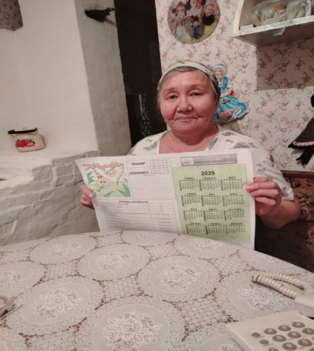
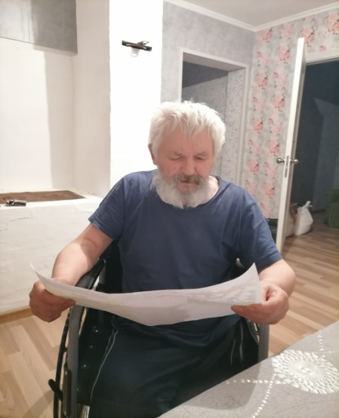
О ПРОДЕЛАННОЙ РАБОТЕ ОТДЕЛЕНИЕМ СОЦИАЛЬНОГО ОБСЛУЖИВАНИЯ НА ДОМУ
Основной целью отделения является оказание гражданам, признанным нуждающимся в социальном обслуживании, постоянной или периодической помощи в целях улучшения и (или) расширения их возможностей самостоятельно обеспечивать свои основные жизненные потребности при сохранении пребывания граждан в привычной среде – месте их проживания.
В течении отчетного периода 18 социальных работников оказывали социальные услуги в следующих населенных пунктах:
с.Туруханск, г.Игарка, п.Светлогорск, п.Курейка, п.Бор, с.Верхнеимбатск, с.Ворогово, п.Келлог, п.Бахта, с.Зотино.

Slide 14
ДЕЯТЕЛЬНОСТЬ ОТДЕЛЕНИЯ СОЦИАЛЬНОГО ОБСЛУЖИВАНИЯ НА ДОМУ
Количество граждан признанных нуждающимися в социальном обслуживании на отчетную дату составляет 197 человек, из которых
68 инвалидов,
1 участник ВОВ,
3 труженика тыла,
1 бывший несовершеннолетний узник концлагерей
Оказано 46 553 социальных услуги, из них:
- социально - бытовые услуги – 35 586;
- социально - медицинские услуги – 10 766;
- правовые услуги – 116;
- услуги в целях повышения коммуникативного потенциала получателей социальных услуг, имеющих ограничения жизнедеятельности, в том числе детей-инвалидов – 73;
- срочные услуги – 12.

Slide 15
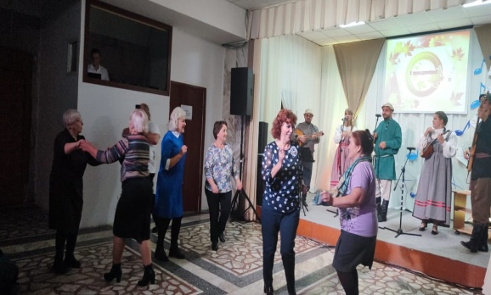
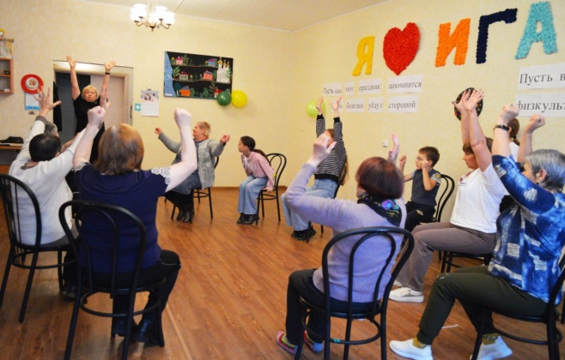
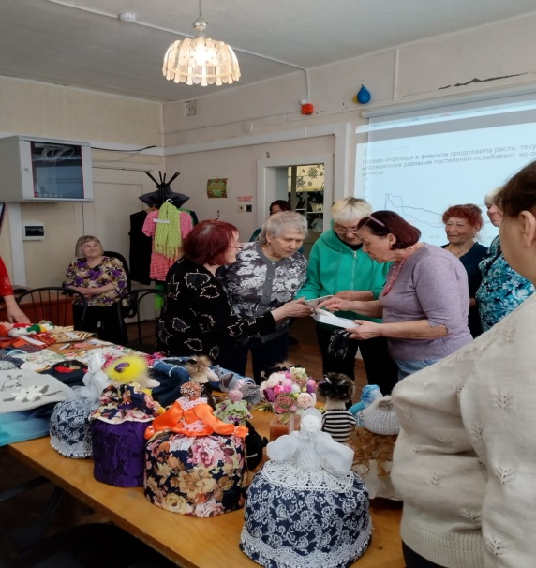
о проделанной работе социально-реабилитационного отделения для граждан пожилого возраста, инвалидов и детей с ограниченными возможностями
Отделение осуществляет обслуживание граждан с инвалидностью , с ОВ в том числе детей и граждан пожилого возраста, социальное сопровождение таких граждан и членов их семей.
Для реабилитации инвалиды и пожилые граждане посещают тренажерный зал, компьютерный класс, различные мастер-классы, кружки.
В социально-реабилитационном отделении для граждан пожилого возраста, инвалидов и детей с ОВ работает 5 специалистов,

Slide 16
Деятельность социально-реабилитационного отделения для граждан пожилого возраста, инвалидов и детей с ограниченными возможностями
За отчетный период услуги получили 134 человека.
Из них инвалидов - 38 чел., пенсионеров - 96 чел.
На платной основе отделение посетило 5 чел.,
на бесплатной –129 чел.
Отделением было оказано 2957 услуг.
Из них:
- социально- медицинских -622;
- социально-правовых-22;
-социально-педагогических-1886;
-коммуникативных-427

Slide 17
Деятельность социально-реабилитационного отделения для граждан пожилого возраста, инвалидов и детей с ограниченными возможностями
Технологии работы
Обучение граждан пожилого возраста и инвалидов
Школа долговременного ухода
Клубы общения
Досуговая деятельность
Обучение навыкам ухода за тяжелобольными людьми родственников, волонтеров, социальных работников
Кружок «Рукодельницы» г. Игарка
досуговые мероприятия приуроченные к знаменательным датам и праздникам
Серебряные волонтеры
С центром сотрудничает 5 волонтеров
Финансовая грамотность
Краевой народный университет « Активное долголетие"
Проведено 77 занятий, которые посетило 23 чел.
Обучалось 24 человека
Обучалось 30 человек
проведено 23 мероприятия
занимается 8 человек
помогли гражданам пожилого возраста и инвалидам в оформлении и получении материальной помощи, оплате задолженностей за коммунальные услуги, уборке квартиры от мусора, организации ремонта сантехники и подключения электроэнергии в их квартирах.
«Бодряшки» с. Туруханск
приняли участие 115
59 человек , 110 занятий

Slide 18
Активная жизнь сотрудников центра
4 работника центра и 1 получатель социальных услуг приняли участие в программе повышения физической активности «Человек идущий», в которой работник нашего центра Боева Н.Д., заняла 2 место из 29. А команда – 28 место из 532 команд, принявших участие в этой программе.

Slide 19
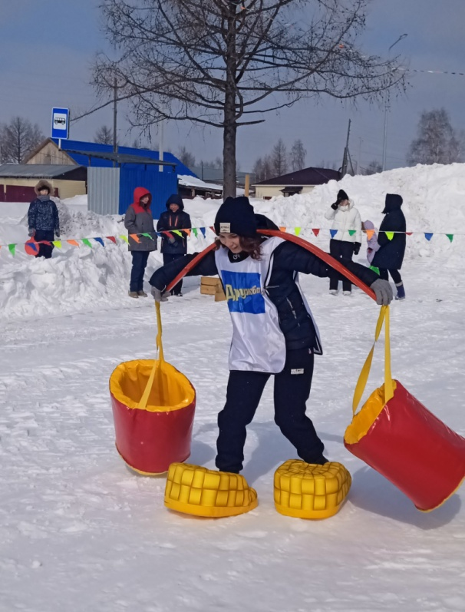
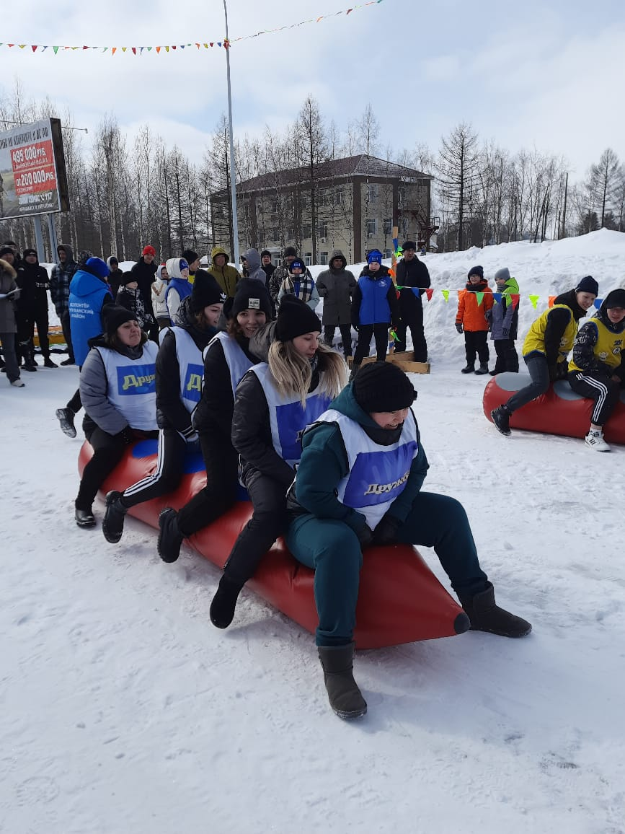
Активная жизнь сотрудников центра
Команда центра каждый год принимает участие в веселых стартах

Slide 20
Благодарю за внимание!!

